Slide 1

作业一
设计及功能展示
吴泳娴

Slide 2

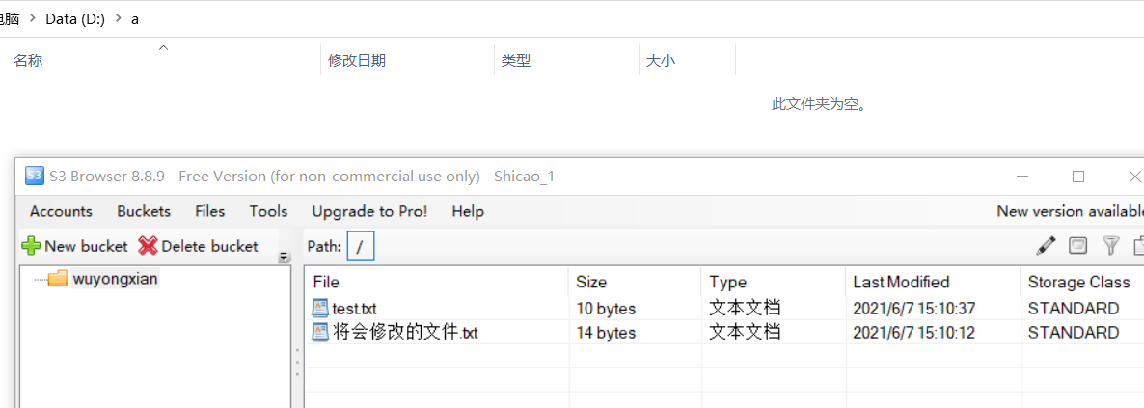
一、bucket到本地同步
涉及功能：下载（download）、 分片下载（multipartdownload）。
执行程序前：本地目录D:\a为空
bucket “wuyongxian”中有三个文件
运行程序，本地会加载出这两个文件。

Slide 3
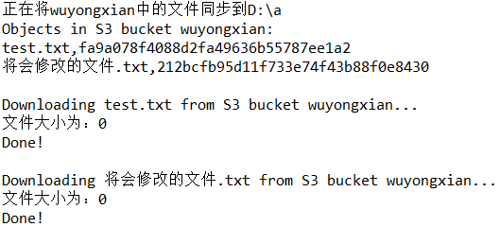
一、bucket到本地同步
代码运行结果及其设计
主程序中：调用downloadtofilepath函数
synchronize.download.downloadtofilepath(s3, bucketName, filePath);
代码运行结果：
Downloadtofilepath函数：
1. 得到桶中的文件，通过判断文件的大小来决定采用哪种下载方式。文件大小超过20M使用分片下载，否则采用普通下载。
2. 两种下载中都要处理文件冲突。当发现下载的文件在本地中已有同样名称的，将本地文件重命名为“冲突_文件名”，并把bucket里的文件加载到本地目录中，将重命名的本地文件上传到S3中。
3. 由操作者作抉择。

Slide 4
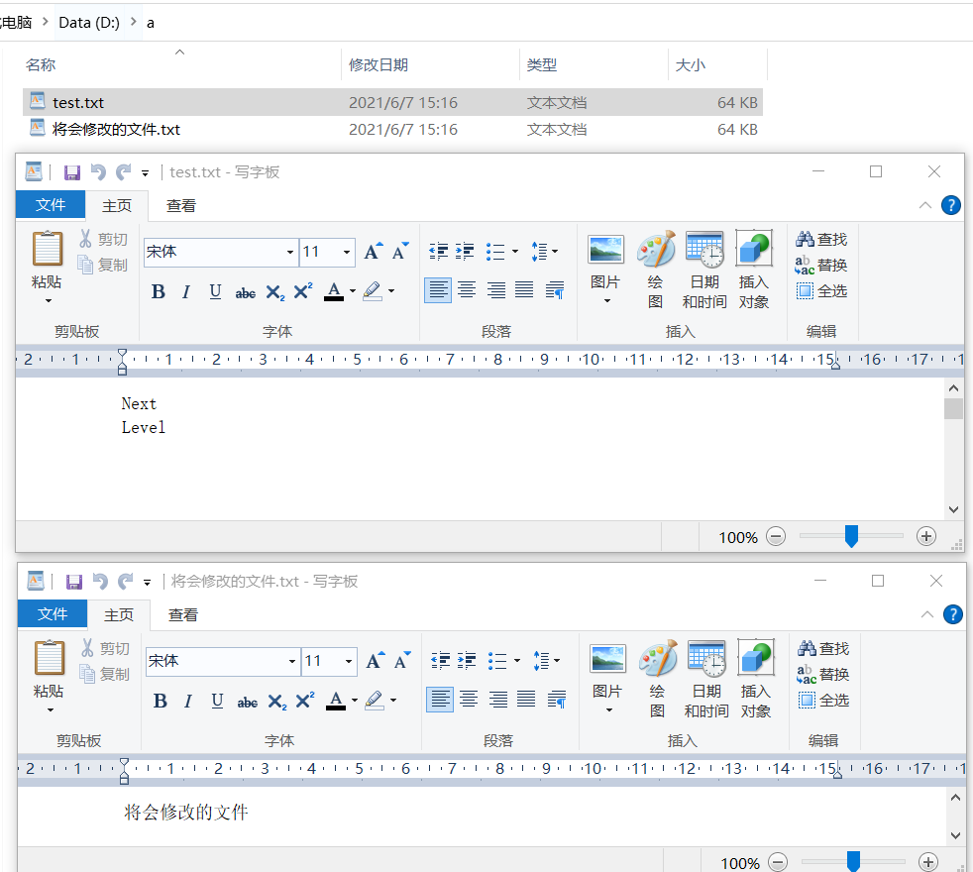
一、bucket到本地同步
文件夹同步后

Slide 5
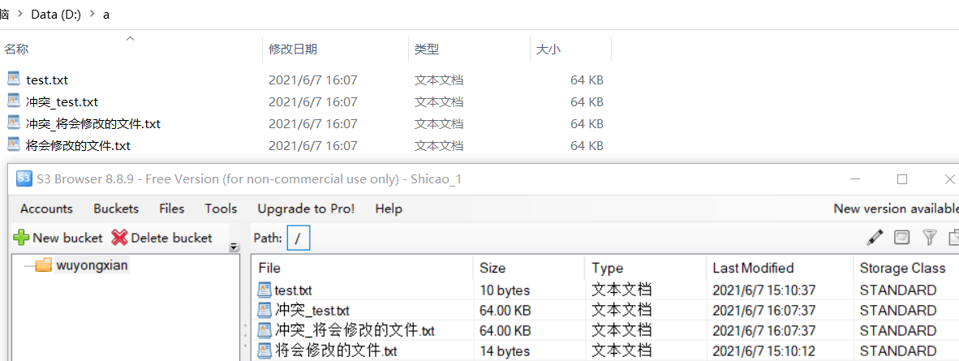
一、bucket到本地同步
处理文件冲突

Slide 6
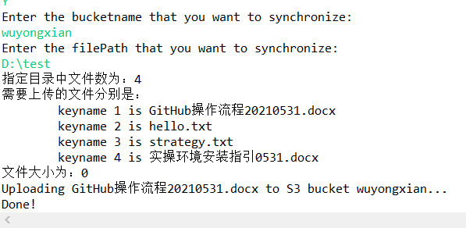
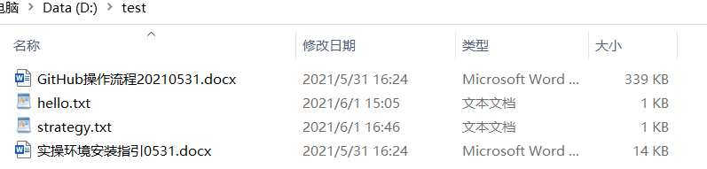
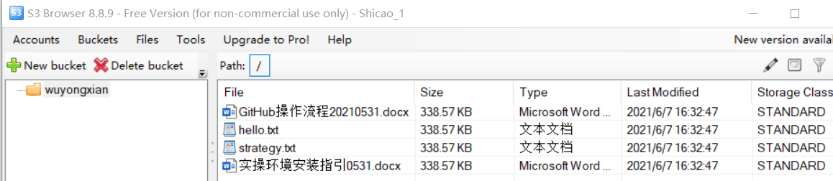
二、指定目录同步
涉及功能：同步（synchronize）、 分片下载（multipartdownload）。
输入指定的本地目录路径以及bucket的名称（如右图一所示）。
2. 列出需上传的文件，调用synchronize函数，判断文件大小，超过20M的文件使用分片上传。

Slide 7
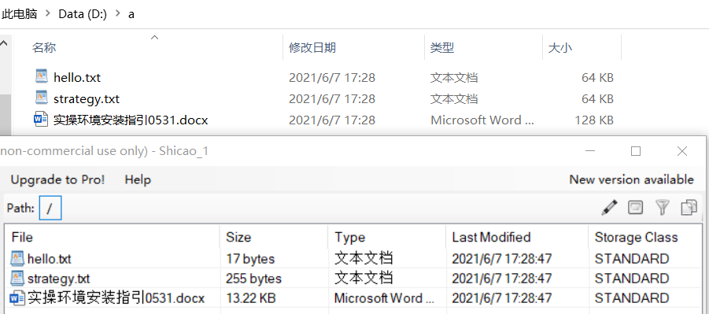
三、文件实时监控
涉及功能：下载（download）、 分片下载（multipartdownload）。
执行程序前：本地目录D:\a与bucket “wuyongxian”中都有三个文件

Slide 8
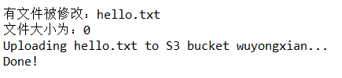



三、文件实时监控
对文件进行修改、删除
对文件“hello.txt”进行修改：
监控器捕捉到变化，将修改后文件重新上传到S3中，可以查看对应文件的版本信息。
删除文件“strategy.txt”：
监控器捕捉到变化，将S3中的文件也删除，可以查看对应文件的版本信息。

Slide 9
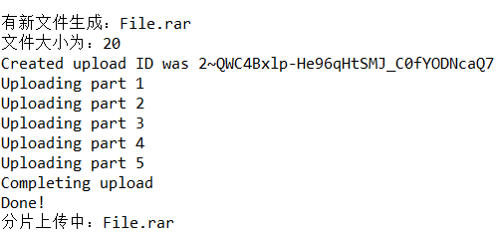
三、文件实时监控
增添文件、多片上传
在本地目录增添新文件且文件大小超过20M：
监控器捕捉到变化，将新文件上传到S3中。
Partsize设置为5MB，分为5片上传。
在S3中可查看新文件：

